Slide 1
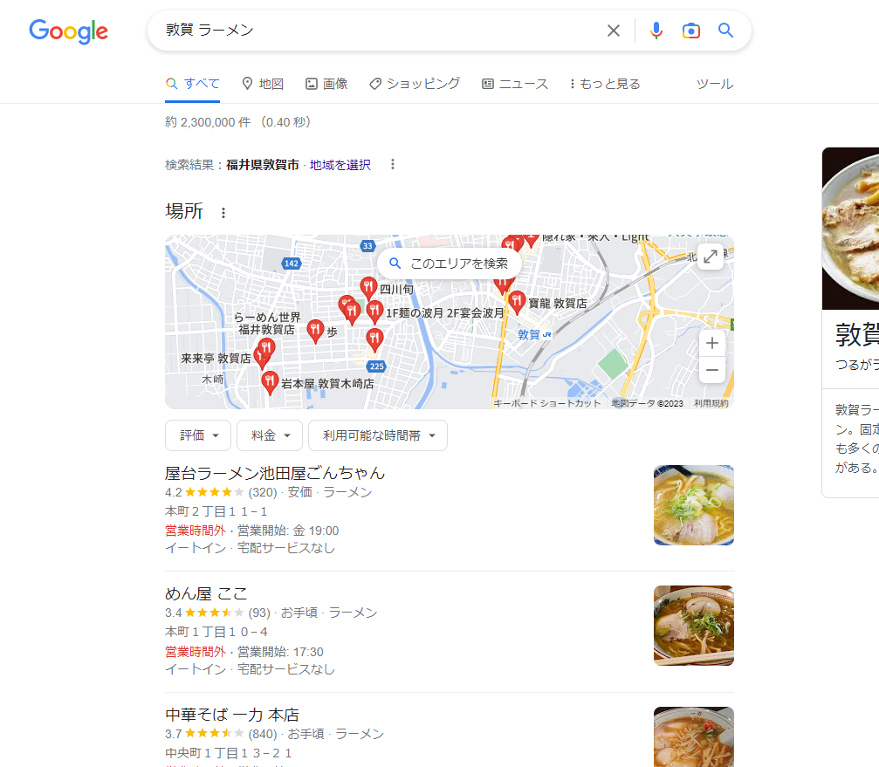
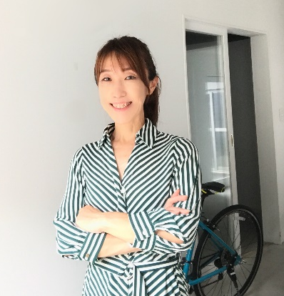
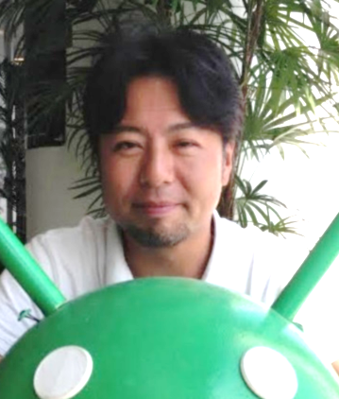
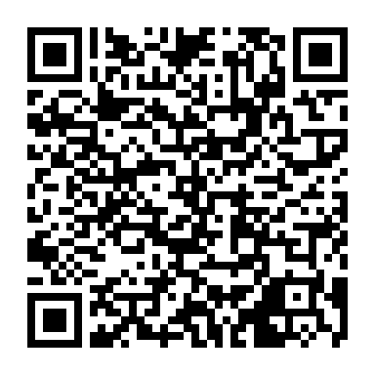
いまこそ始めたい 集客力を上げる
参加無料
Googleビジネスプロフィ－ル活用講座開催のご案内
主催 敦賀商工会議所
Google ビジネスプロフィールは、Google 検索や Google マップなど Google のサービスにビジネスや お店などの情報を表示し、管理するための無料のツールです。あなたのお店を Google マップ上の Google ビジネスプロフィールに登録する事で、ユーザーが位置情報などをもとに検索するマップでお店の存在をアピ－ルしてくれます。
この機会に、是非共受講いただきたく、ご案内いたします。
Googleビジネスプロフィールに登録するメリット
「地名＋業態」の
検索でヒット！
①検索上位に表示
②行動に直結する(来店する)
③顧客との双方向のコミュニケーション
④最小のコストで最大の効果
⑤写真の掲載
来店、成約に
つながりやすい！
〇開催日時 令和５年４月１３日（木)
14:00～16:00
〇会 場 敦賀商工会館６階ホ－ル
※申込締切日 令和５年４月７日(金)
〇〇回
講師
講師
Cowork & Education 代表社員
グーグル合同会社
パートナーテクノロジーマネージャー
あさの ようこ
浅野 容子 氏
たかだ あきよし
1976年生まれ。立命館大卒業後に渡独。日系企業の現地法人などで働いた後、２０１６年に経営学修士（ＭＢＡ）を取得。１７年に帰国。「高浜まちなか交流館」を拠点に、ＩＣＴの普及やグローバルスキルのある人材の育成などに取り組む。
髙田 明宣 氏
Google合同会社勤務。エンジニア。高浜町に新しくできる公共施設のデジタル検討業務に参画。
👉申込方法 右記のQRコードを読み取り、申込みフォームへの入力
又はＦＡＸ、ｅ－ｍａｉｌにてお申込み下さい。
お問い合わせ・申込先…敦賀市神楽町２－１－４ 敦賀商工会議所事務局
（担当 藤野、勝田）
ＴＥＬ：２２－２６１１ ／ ＦＡＸ：２４－１３１１
E-mail：tcci_soudan@tsuruga.or.jp
敦賀商工会議所事務局 行 受講申込日 令和５年 月 日
事業所名 |  | 業種
事業所住所 |  | 電話番号
参加者氏名
主 催
※ご記入いただきました情報は、会議所からの各種連絡、情報提供にのみ利用いたします。

